Slide 1
Муниципальное бюджетное общеобразовательное учреждение школа с. Чернышевка
Число детей, посетивших пришкольный лагерь: 145
2023г.

Slide 2
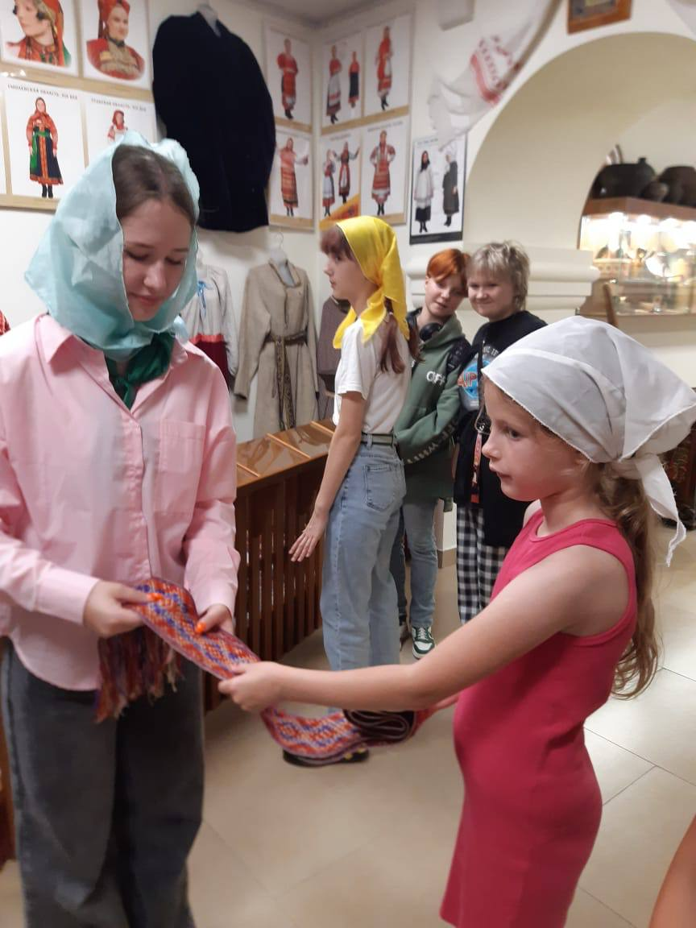
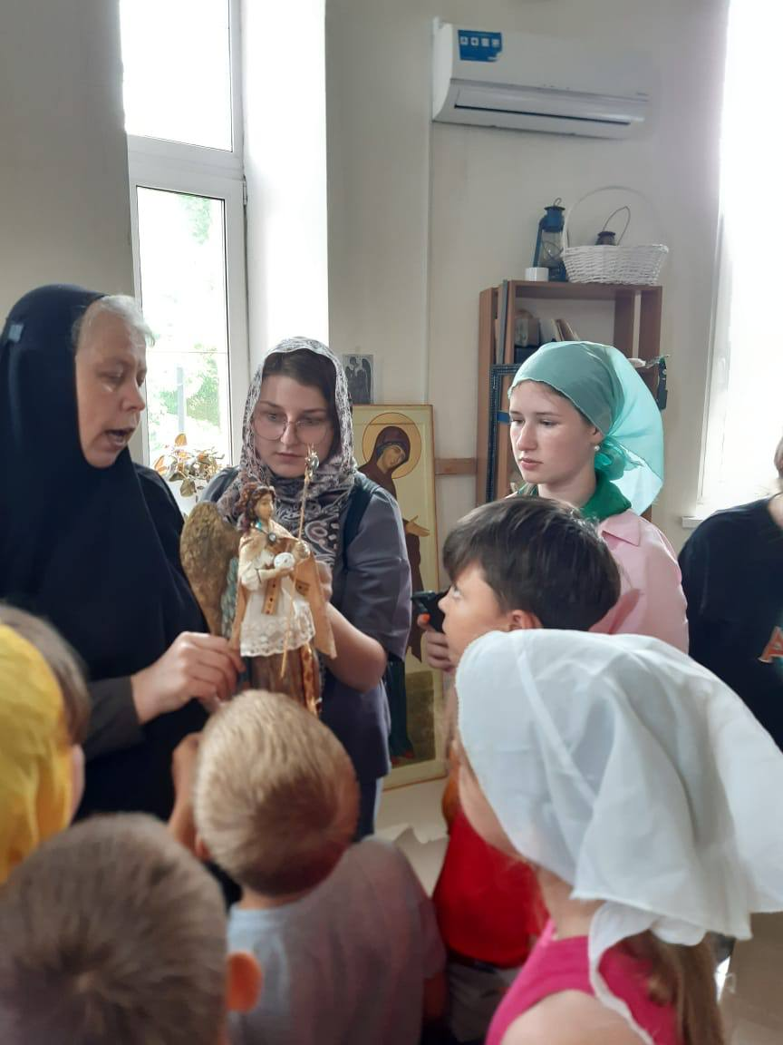
I тропа «Мой дом родной»
Просветительский центр г. Арсеньева на мастер-класс по плетению поясков.

Slide 3
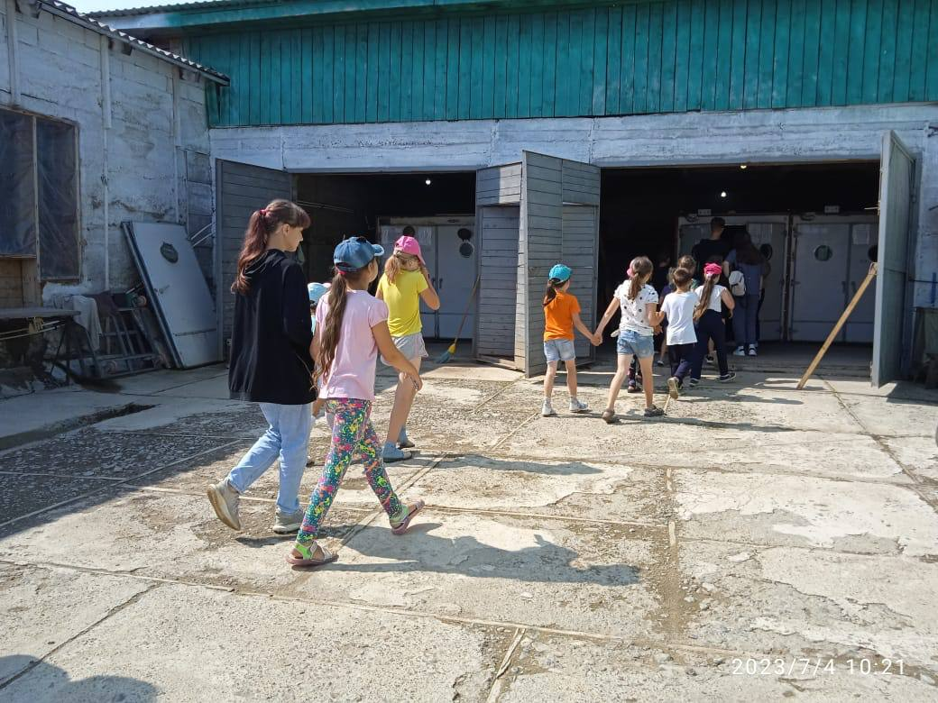
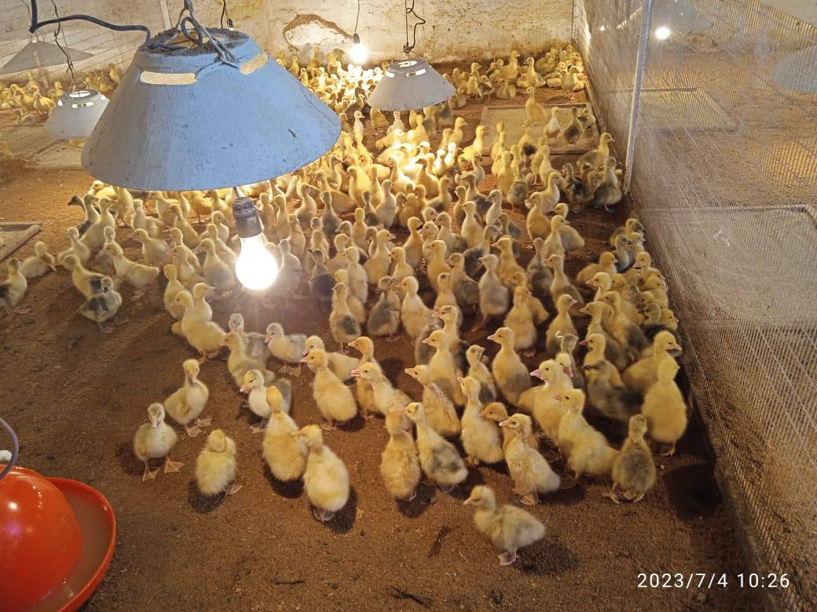
I тропа «Мой дом родной»
Птичий двор

Slide 4
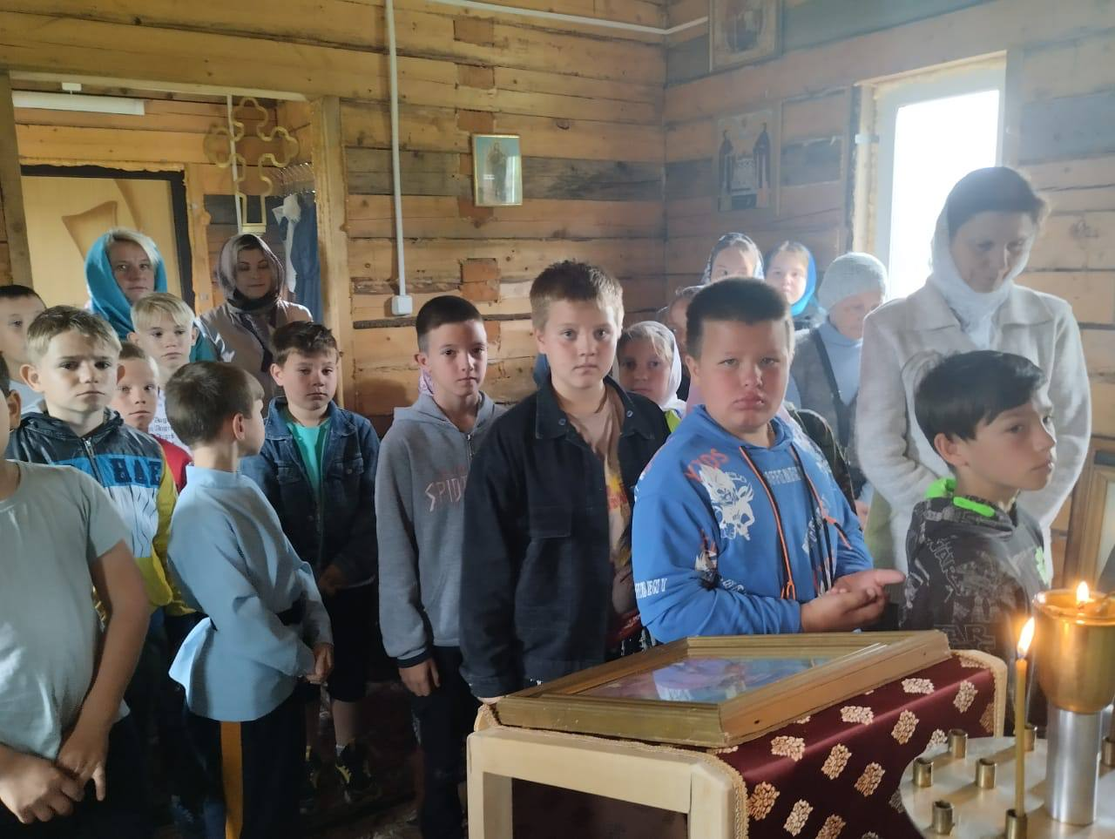
I тропа «Мой дом Родной»
Престольный празднике храма в честь святого благоверного князя Димитрия Донского с. Корниловка

Slide 5
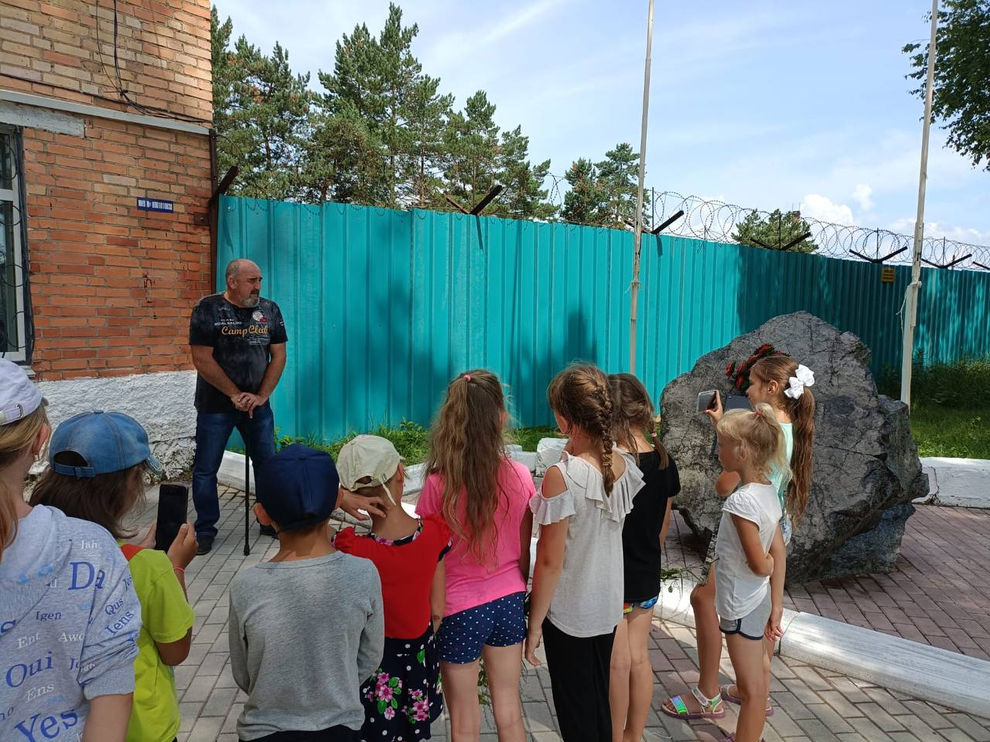
II тропа «Мои земляки»
Встреча с Кудриным А.М., рассказавшим много интересного о комбинате «Витязь»

Slide 6
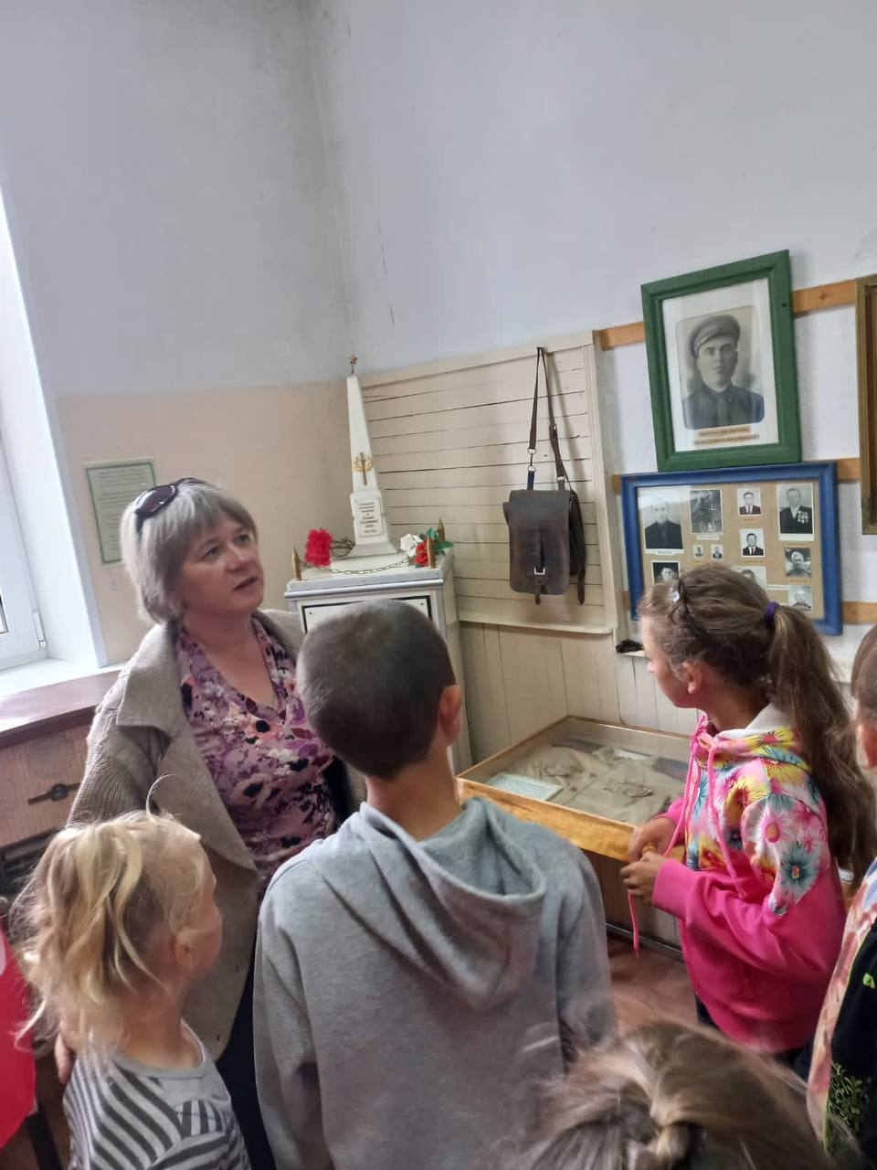
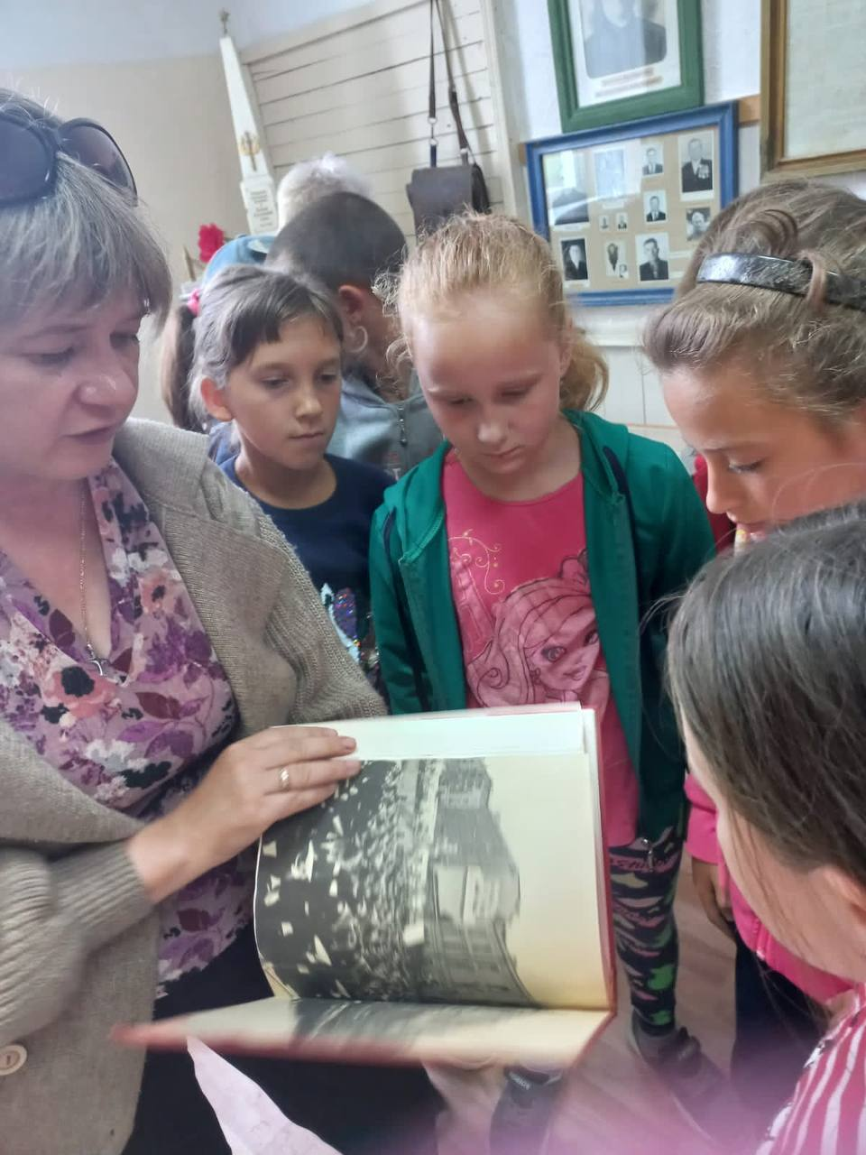
II тропа «Мои земляки»
История памятника погибшим воинам-чернышевцам, фотографии участников ВОВ, архивные документы, письмо- напутствие Героя Советского Союза М. Егорова, водружавшего в Берлине ЗНАМЯ ПОБЕДЫ

Slide 7
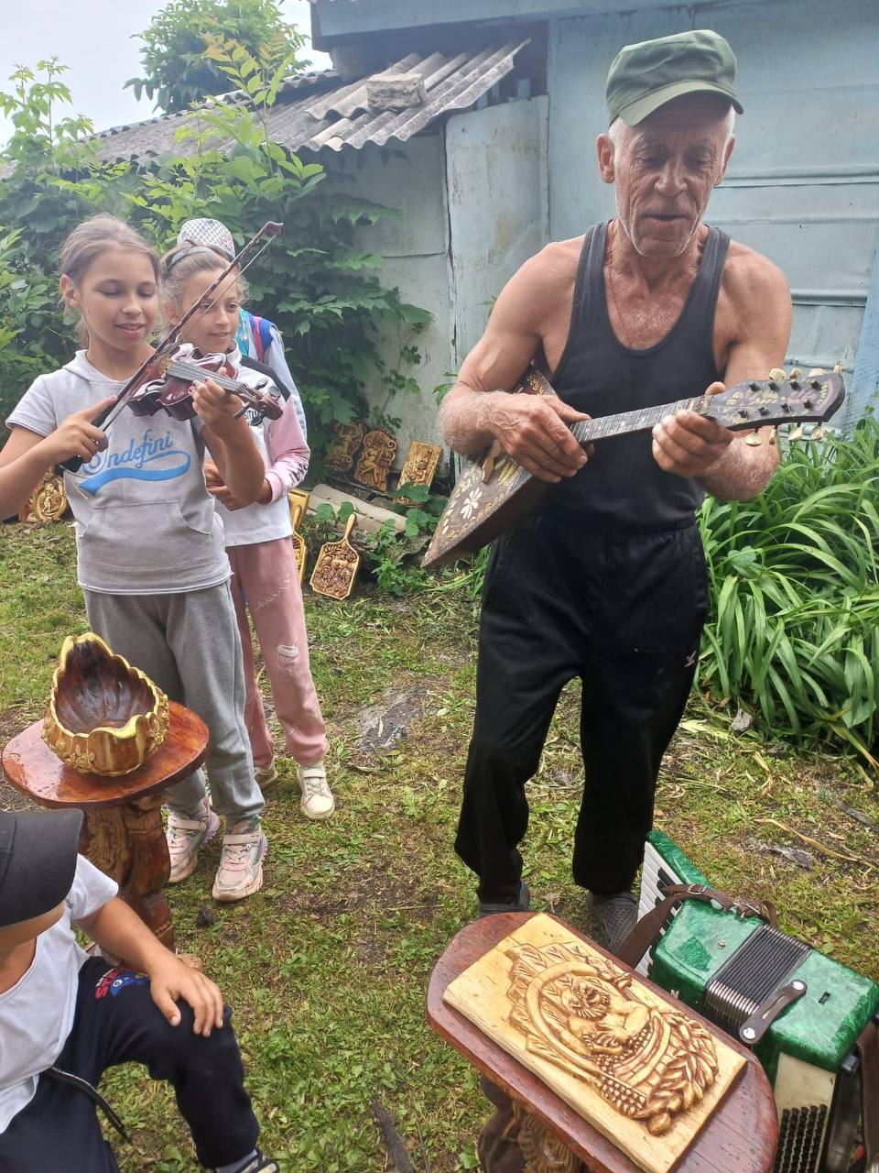
II тропа «Мои земляки»
В гостях у народного умельца Пинделя Виктора Ивановича

Slide 8
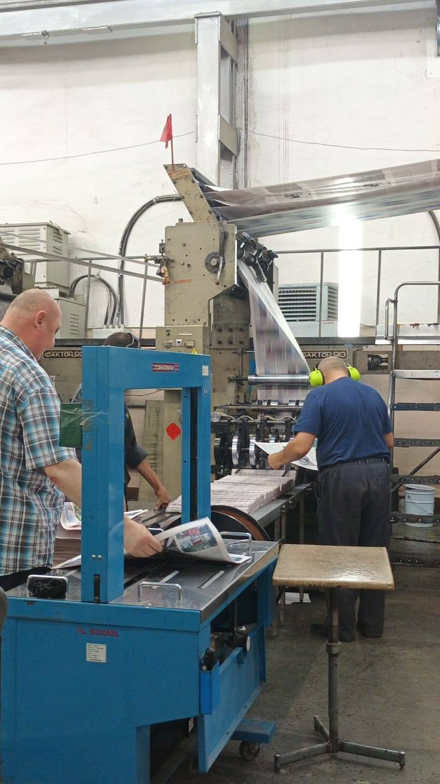
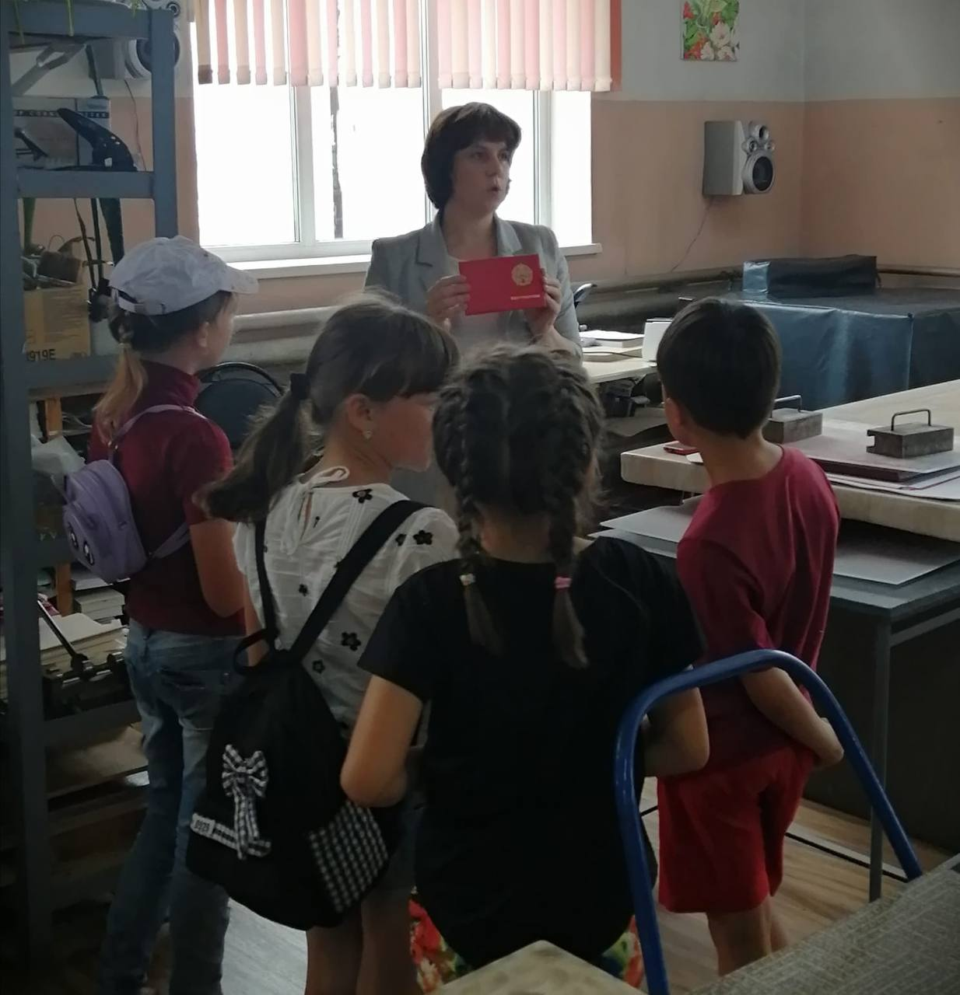
III тропа «Мы – будущее малой Родины»
Корреспонденты школьной газеты «Начало» познакомились с работой типографии «Полицентр» (г. Арсеньев)

Slide 9
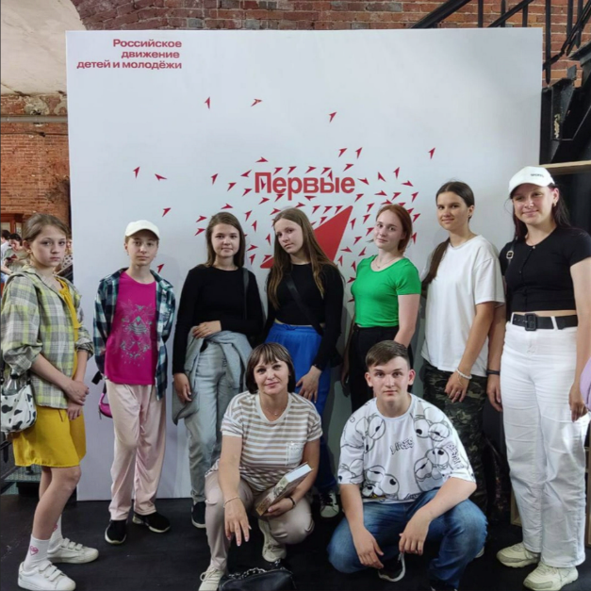
III тропа «Мы – будущее малой Родины»
Первичное отделение РДДМ Движения Первых стали участниками масштабного празднование Дня Молодёжи. Встреча с участниками Движения Первых

Slide 10
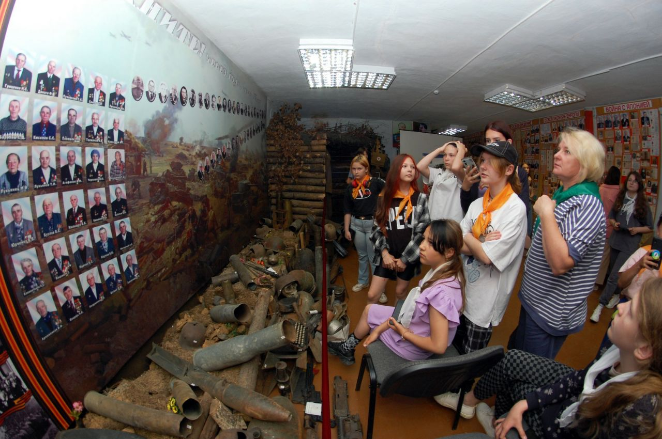
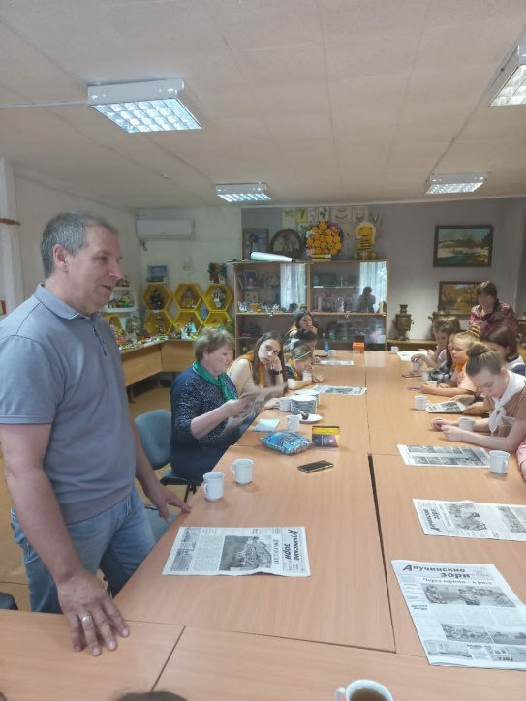
III тропа «Мы – будущее малой родины»
Корреспонденты школьной газеты "Начало" за круглым столом. Обсуждения необходимости сохранения истории для будущих поколений, в том числе и на страницах газет.

